Slide 1
Stored Procedures na prática em MySQL
Aula experimental
Aramis H.
PUCPR - 04/07/2024

Slide 2

Apresentação
Contato:
aramis.moraes@pucpr.edu.br

Slide 3
Objetivos da Aula
Explorar a criação e uso de stored procedures em MySQL/SQL.
Implementar procedimentos para gerenciar empréstimos, devoluções e cálculo de multas em uma biblioteca.

Slide 4
Stored Procedures:
Definição: Stored procedures são programas armazenados no banco de dados que podem ser chamados e executados por outros programas ou diretamente por usuários.
Benefícios: Melhor desempenho, reutilização de código, segurança aprimorada e facilitação da manutenção.

Slide 5
Prática:
Código: acesse: https://github.com/aramishm/aulas
Faça checkout da branch db_sp_exp1
Nota: Utilize o código como auxílio, procure implementar sem olhar na primeira tentativa, depois confira e compare sua implementação.

Slide 6
Modelo:
Crie um banco de dados com as seguintes tabelas
  Usuarios (id, nome)
  Livros (id, titutlo, n_paginas, estoque)
  Emprestimos (id, livro_id, usuario_id, tempo_permitido_dias, data_retirada, data_devolucao, estado)

Slide 7
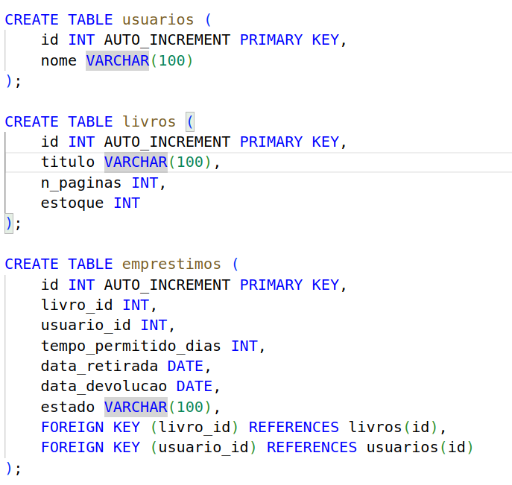
Modelo:

Slide 8
Modelo:
INSERT INTO livros (titulo, n_paginas, estoque) VALUES ("A Revolta de Atlas", 1216, 1);
INSERT INTO livros (titulo, n_paginas, estoque) VALUES ("A Revolucao dos Bichos", 144, 1);
INSERT INTO usuarios (nome) VALUES ("Aramis");
INSERT INTO usuarios (nome) VALUES ("Athos");
INSERT INTO usuarios (nome) VALUES ("Porthos");

Slide 9
Exercício 1:
Desenvolver uma stored procedure chamada Emprestar, para gerenciar o empréstimo de livros na biblioteca, seguindo as seguintes diretrizes:
  calcula dias de emprestimo por paginas, cada 50 paginas 1 dia
  parametros: nome livro e usuário
  Controla estoque de livros

Slide 10
Exercício 2:
Desenvolver uma stored procedure chamada Devolver para gerenciar a devolução de livros na biblioteca. A procedure deve:
  Identificar o usuário e o livro com base nos nomes fornecidos como parâmetros
  Verificar se existe um empréstimo ativo para o livro e usuário especificados. E realizar as atualizações conforme, bem como o estoque.

Slide 11
Exercício 3:
Criar uma stored procedure chamada CalcularMulta que calcula a multa a ser aplicada caso um livro seja devolvido após o prazo estabelecido. A procedure deve:
  Receber como parâmetro o ID do empréstimo (p_emprestimo_id) para identificar o empréstimo específico.
  Aplicar uma taxa de multa de R$2 por dia de atraso
  Retornar o valor da multa calculada (p_multa) como um parâmetro de saída.

Slide 12
Exercício 4:
Aprimorar a stored procedure Devolver desenvolvida anteriormente para incluir o cálculo e exibição da multa utilizando a procedure CalcularMulta

Slide 13
Cógido:
Verifique a resposta no material anexado (github). Use este para comparar com sua implementação.

Slide 14
Conclusão
Nesta aula, exploramos o uso básico de Stored Procedures em MySQL para a gestão de uma biblioteca. Durante nosso estudo, aprendemos a utilizar:
  Store procedures simples
  DECLARE
  condicional IF
  Parametros IN/OUT
Perguntas?

Slide 15
Conclusão
Perguntas?

